Slide 1


Vidéaste – Consultant – Créateur de contenu

Slide 2
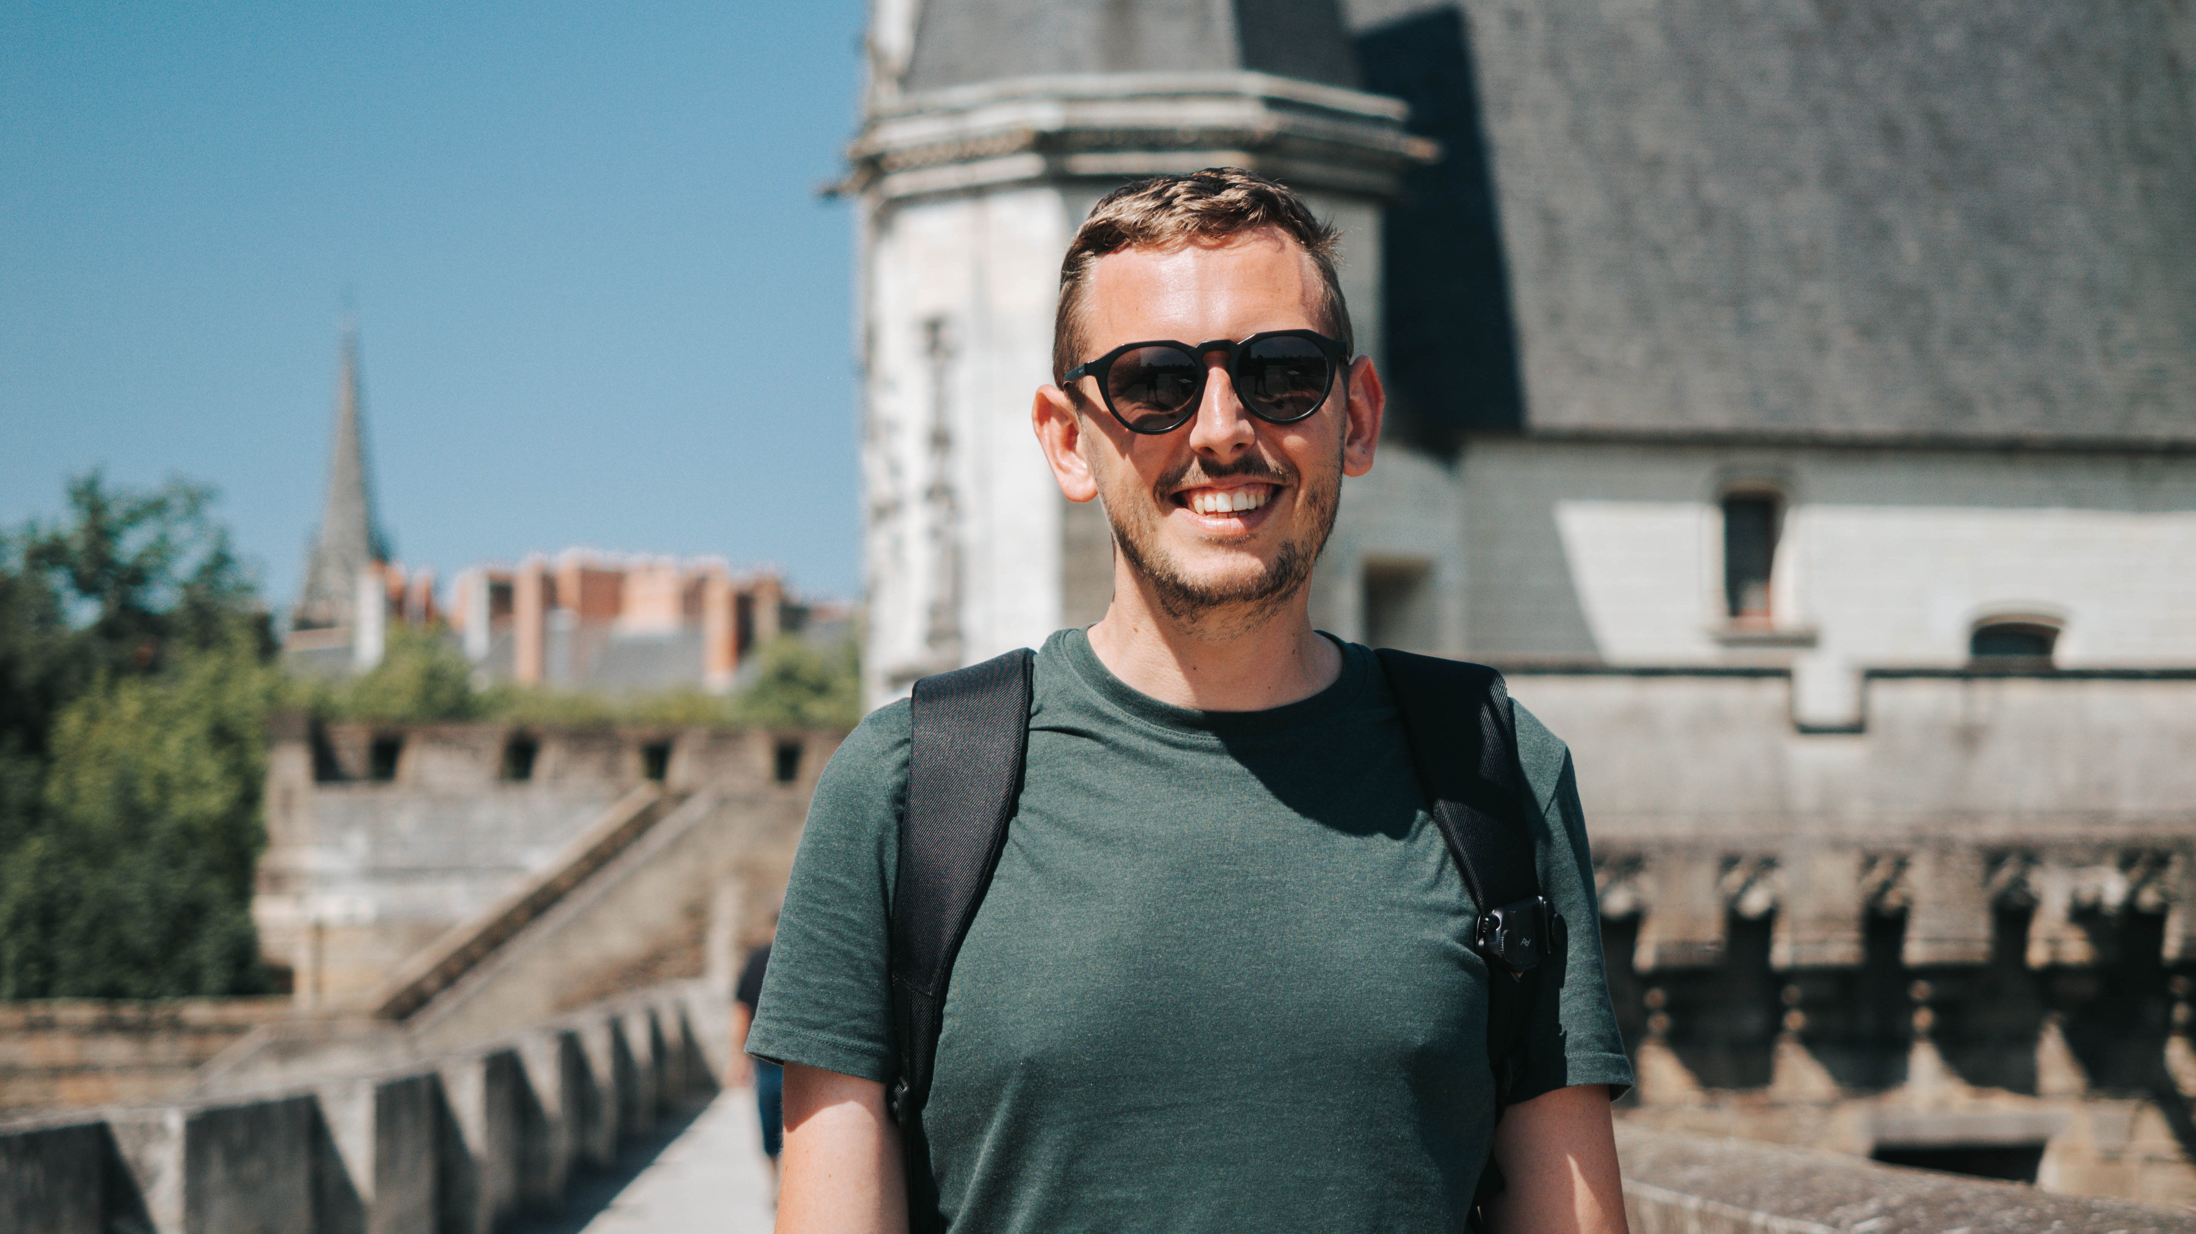
.
J’ai créé LEVAROIS il y a plus de 11 ans 🎂. À travers mon blog et mes réseaux sociaux, mon objectif est de mettre
en avant les bonnes adresses et idées d’activités
testées et sélectionnées dans le Var. Aujourd’hui, plus de 60 000 personnes me suivent.
💡 L’idée principale toujours est la même : faire découvrir des petites pépites,
leur offrir de la visibilité, leur faire gagner des abonnés, et des clients 😊
La recommandation des petites adresses 📍 se fait notamment
à travers de courtes vidéos, ce que j’appelle les Pocket Vidéos.
Plus qu’un simple influenceur, je suis avant tout vidéaste 🎥 : tournage, montage, réalisation…
je travaille avec de nombreuses entreprises, nationales et internationales.

Slide 3
Offrez-vous une Pocket Vidéo 🎥
La Pocket Vidéo, c’est une vidéo de qualité professionnelle diffusée
sur mon compte Instagram, qui vous permet de gagner instantanément…
📈
🚀
👍🏻
Des clients
Des abonnés
De la visibilité

Slide 4
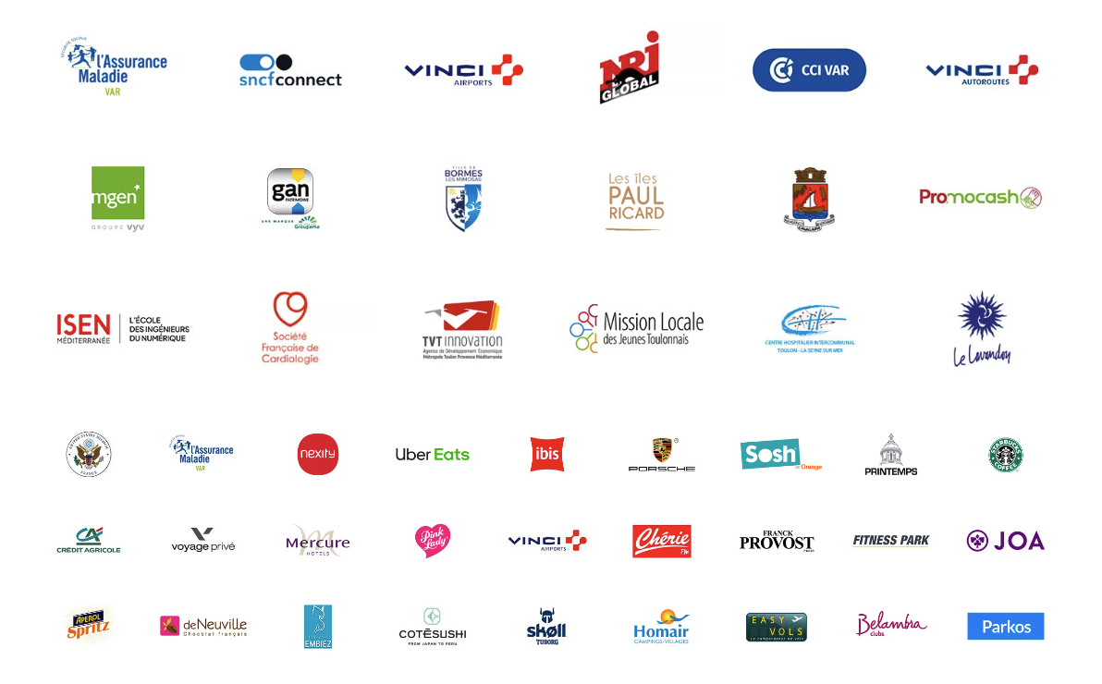
Mes clients
et partenaires

Slide 5
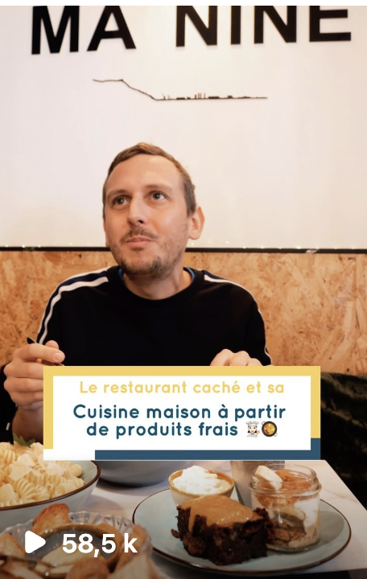
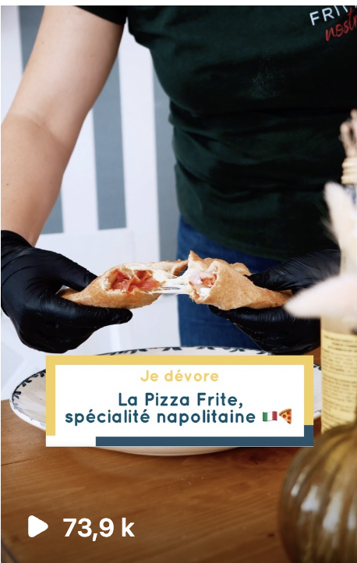

Ils témoignent ⭐️
MA NINE
FRITTA NOSTRA
Nous avons eu le plaisir de collaborer avec Quentin
pour la réalisation et diffusion d'une vidéo
de présentation de notre petite cantine toulonnaise.
Nous avons ainsi pu bénéficier du professionnalisme
de Quentin et Cyril, réels experts de la communication
numérique, tant sur le fond que sur la forme, avec tout
l'accompagnement nécessaire pré et post diffusion.
Il est certain que nous travaillerons à nouveau
ensemble à l'avenir !
Nous avons contactées Quentin (Le Varois)
pour une collaboration publicitaire
pour notre petit restaurant toulonnais.
Ils étaient 2 vidéastes : Quentin et Cyril,
son collaborateur. La vidéo réalisée est
magnifique, elle représente très bien
notre produit et notre activité. Nous avons
eu pas mal de nouveaux clients qui sont
venus découvrir le restau suite à cette vidéo.
Tous les 2 sont très sympathiques et à l’écoute,
ils sont très pro et savent mettre à l’aise
les personnes qui n’ont pas l’habitude d’être filmées.
L’UNIVERS MEZZE
Le Varois, LE professionnel des réseaux, fidèle à l'authenticité...
passionné, et sincère. Son premier passage pour "tester" est une véritable chance pour un commer
ce qui fonctionne avec les mêmes valeurs que les siennes.
"Approuvé" est une opportunité, car le bouche à oreille s'accélère, la communication moderne
et efficace est son métier maîtrisé avec excellence.
En collaboration avec LE vidéaste professionnel et tout autant passionné,
le tournage devient un véritable moment agréable et inoubliable.
J'ai constaté suite à la publication de notre vidéo; du retour des clients,
ainsi que des professionnels du métier de la communication, que c'est une personne,
un professionnel, digne d'une grande confiance.

Slide 6
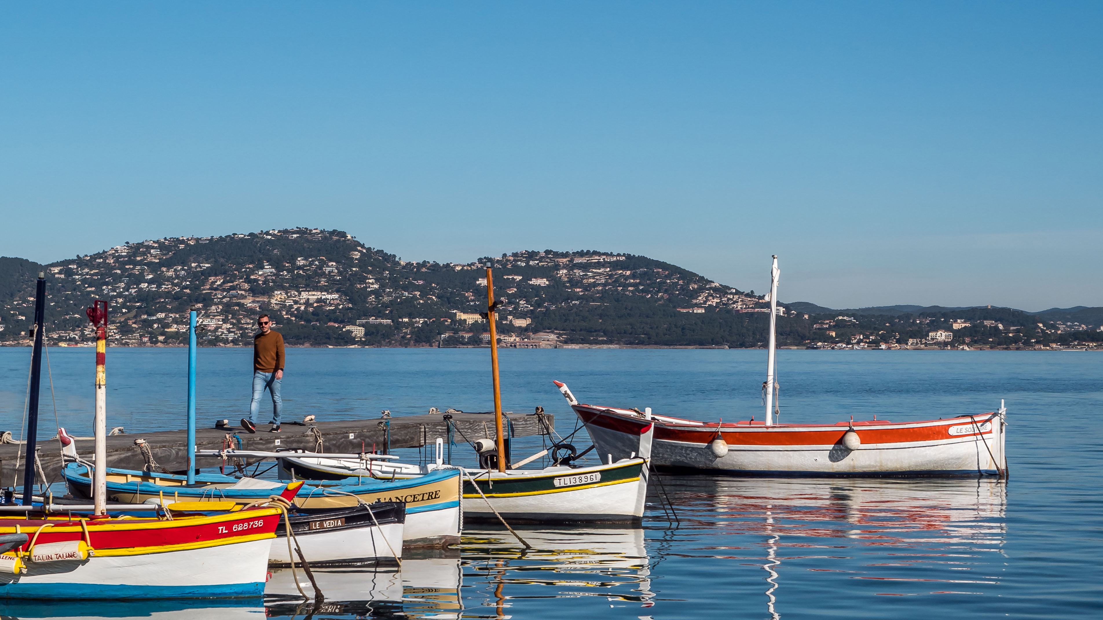
60 000
11
abonnés sur
les réseaux sociaux
ans d’activité
sur LEVAROIS

Slide 7
Processus 🎬
PRÉPARATION | TOURNAGE | VOIX OFF | MONTAGE | DIFFUSION
- Validation adresse - Briefing téléphonique - Envoi devis - Réservation date | - Déplacement - Présence 2 vidéastes - Captation ≈ 200 plans - Mise en scène | - Recherche d’infos - Écriture - Enregistrement - Découpage - Retouches - Sélection musique (sous licence) | - Insertion voix OFF - Insertion sous-titres - Sélection plans - Insertion plans - Découpage plans - Étalonnage - Stabilisation - Export | - Rédaction publication - Sélection miniature - Ajout compte collabo - Publication Réel - Partage en story - Réponse commentaires
Votre vidéo, notre travail.
Votre Pocket Vidéo ressemblera à celles que vous pouvez déjà visionner sur
instagram.com/levarois_

Slide 8
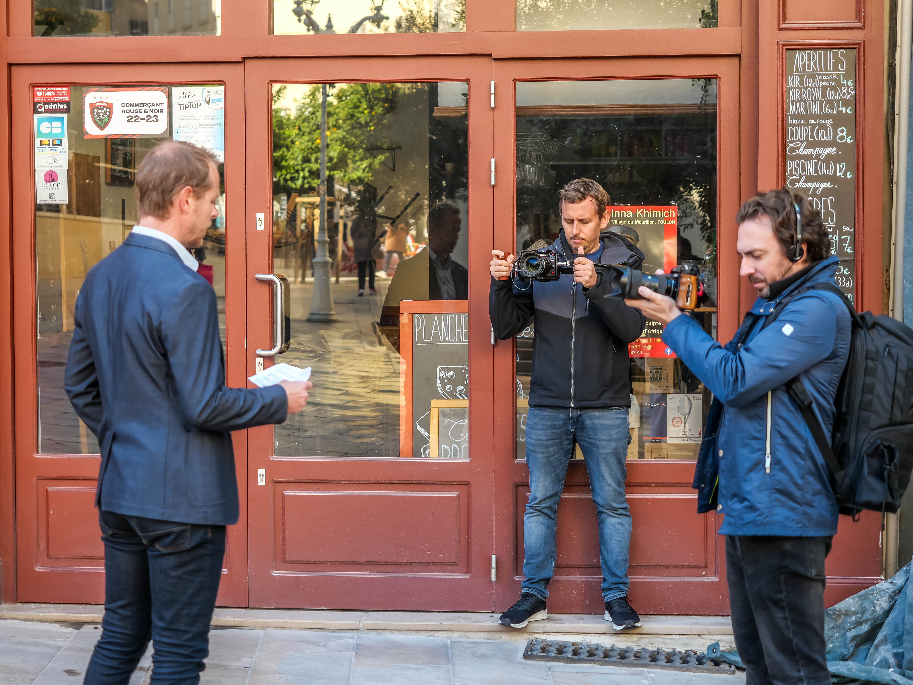
Une équipe de 2 vidéastes professionnels basée dans le Var 🎥

Slide 9
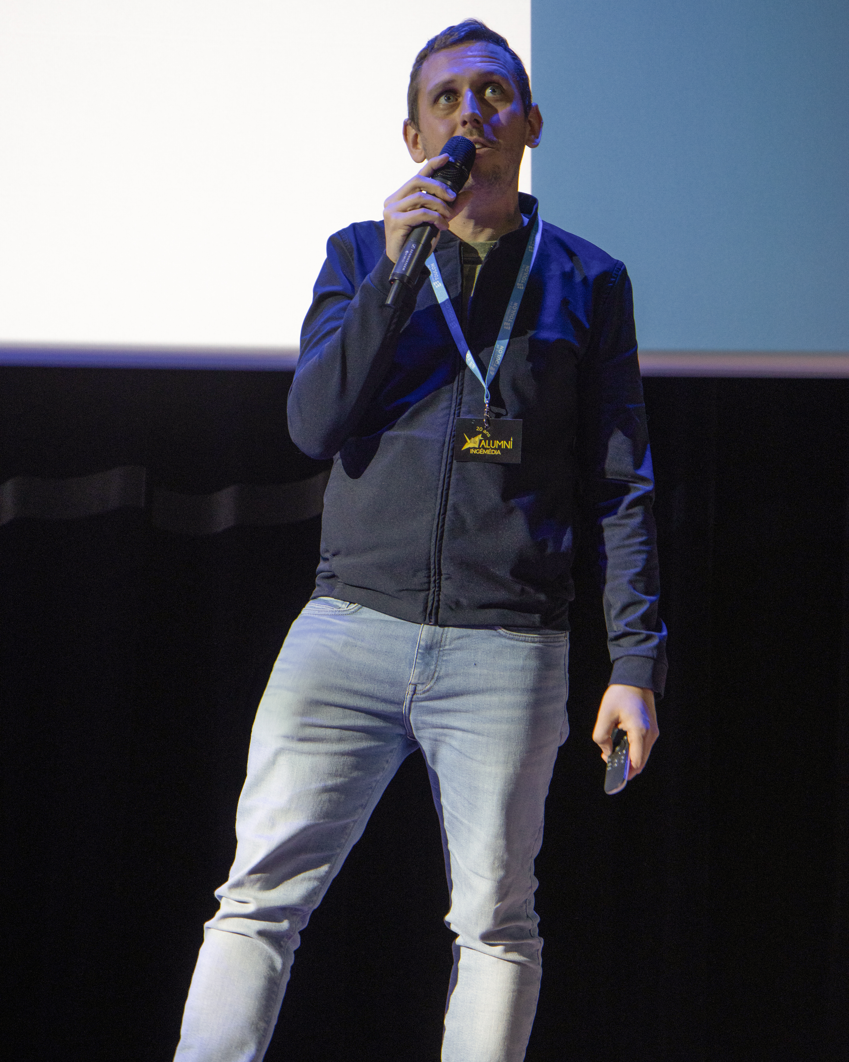
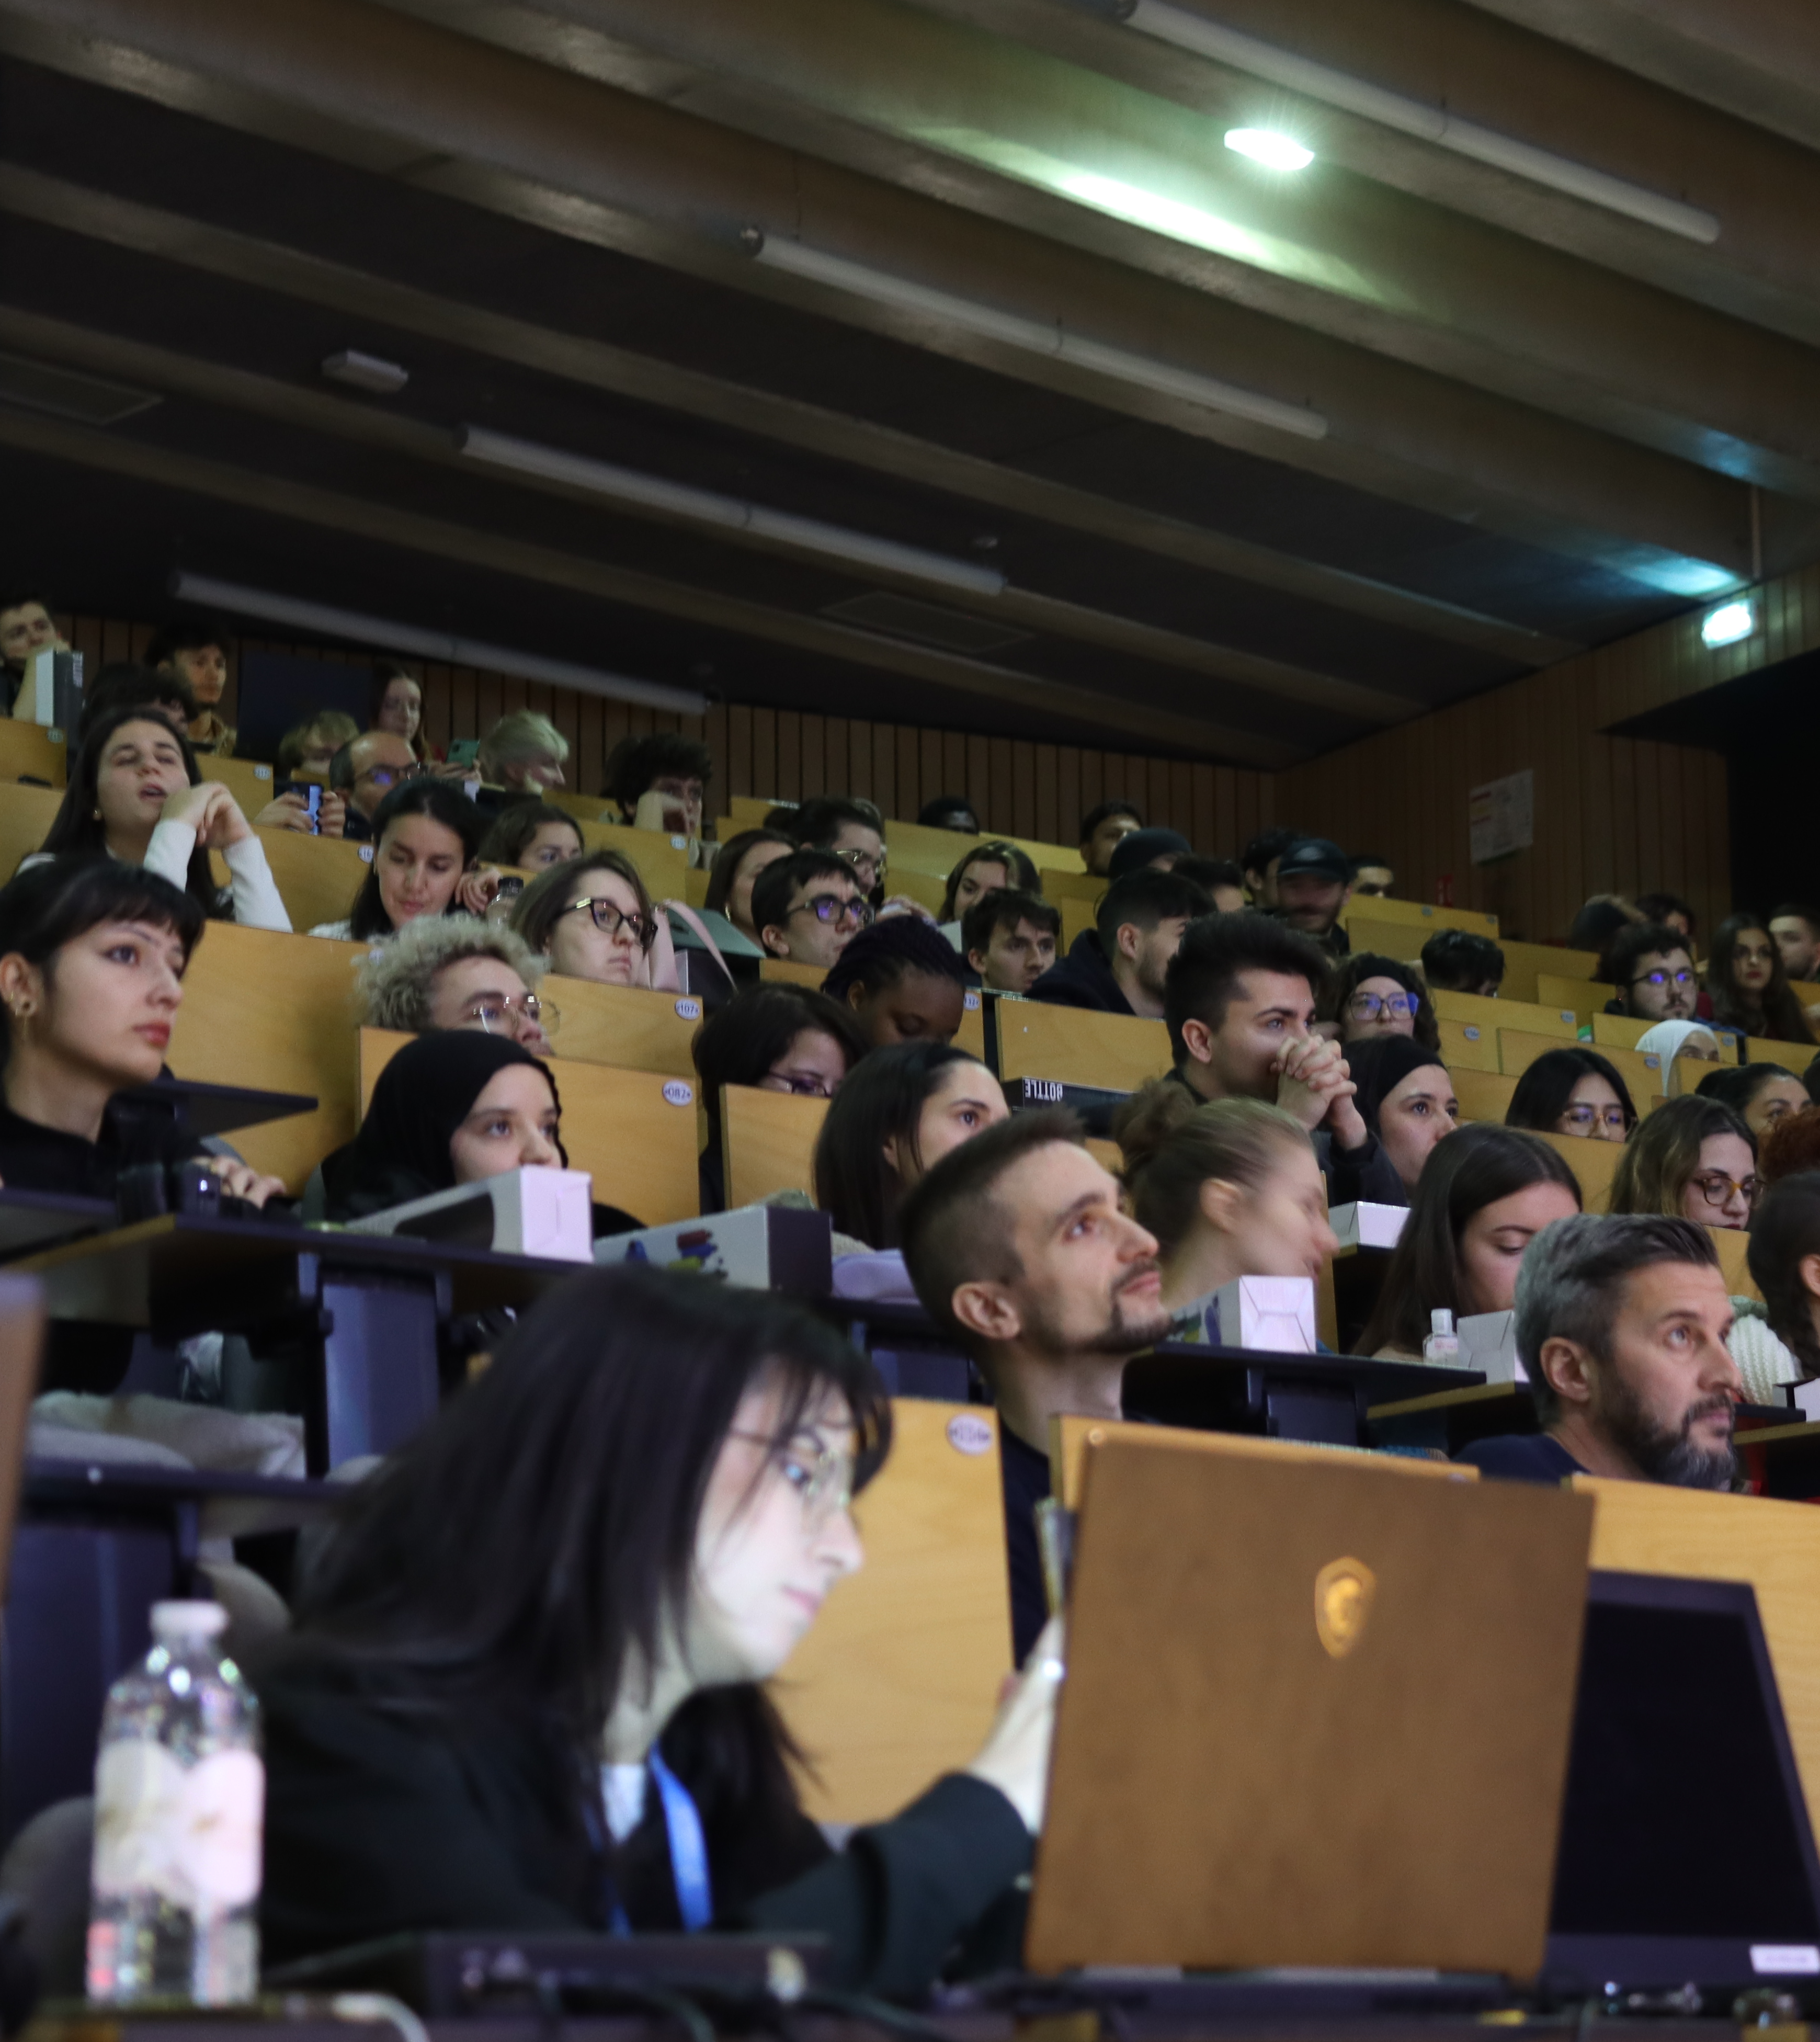
Un tarif unique réservé aux petites entreprises
400 € HT Tournage, montage, voix OFF, musique, diffusion…

Slide 10
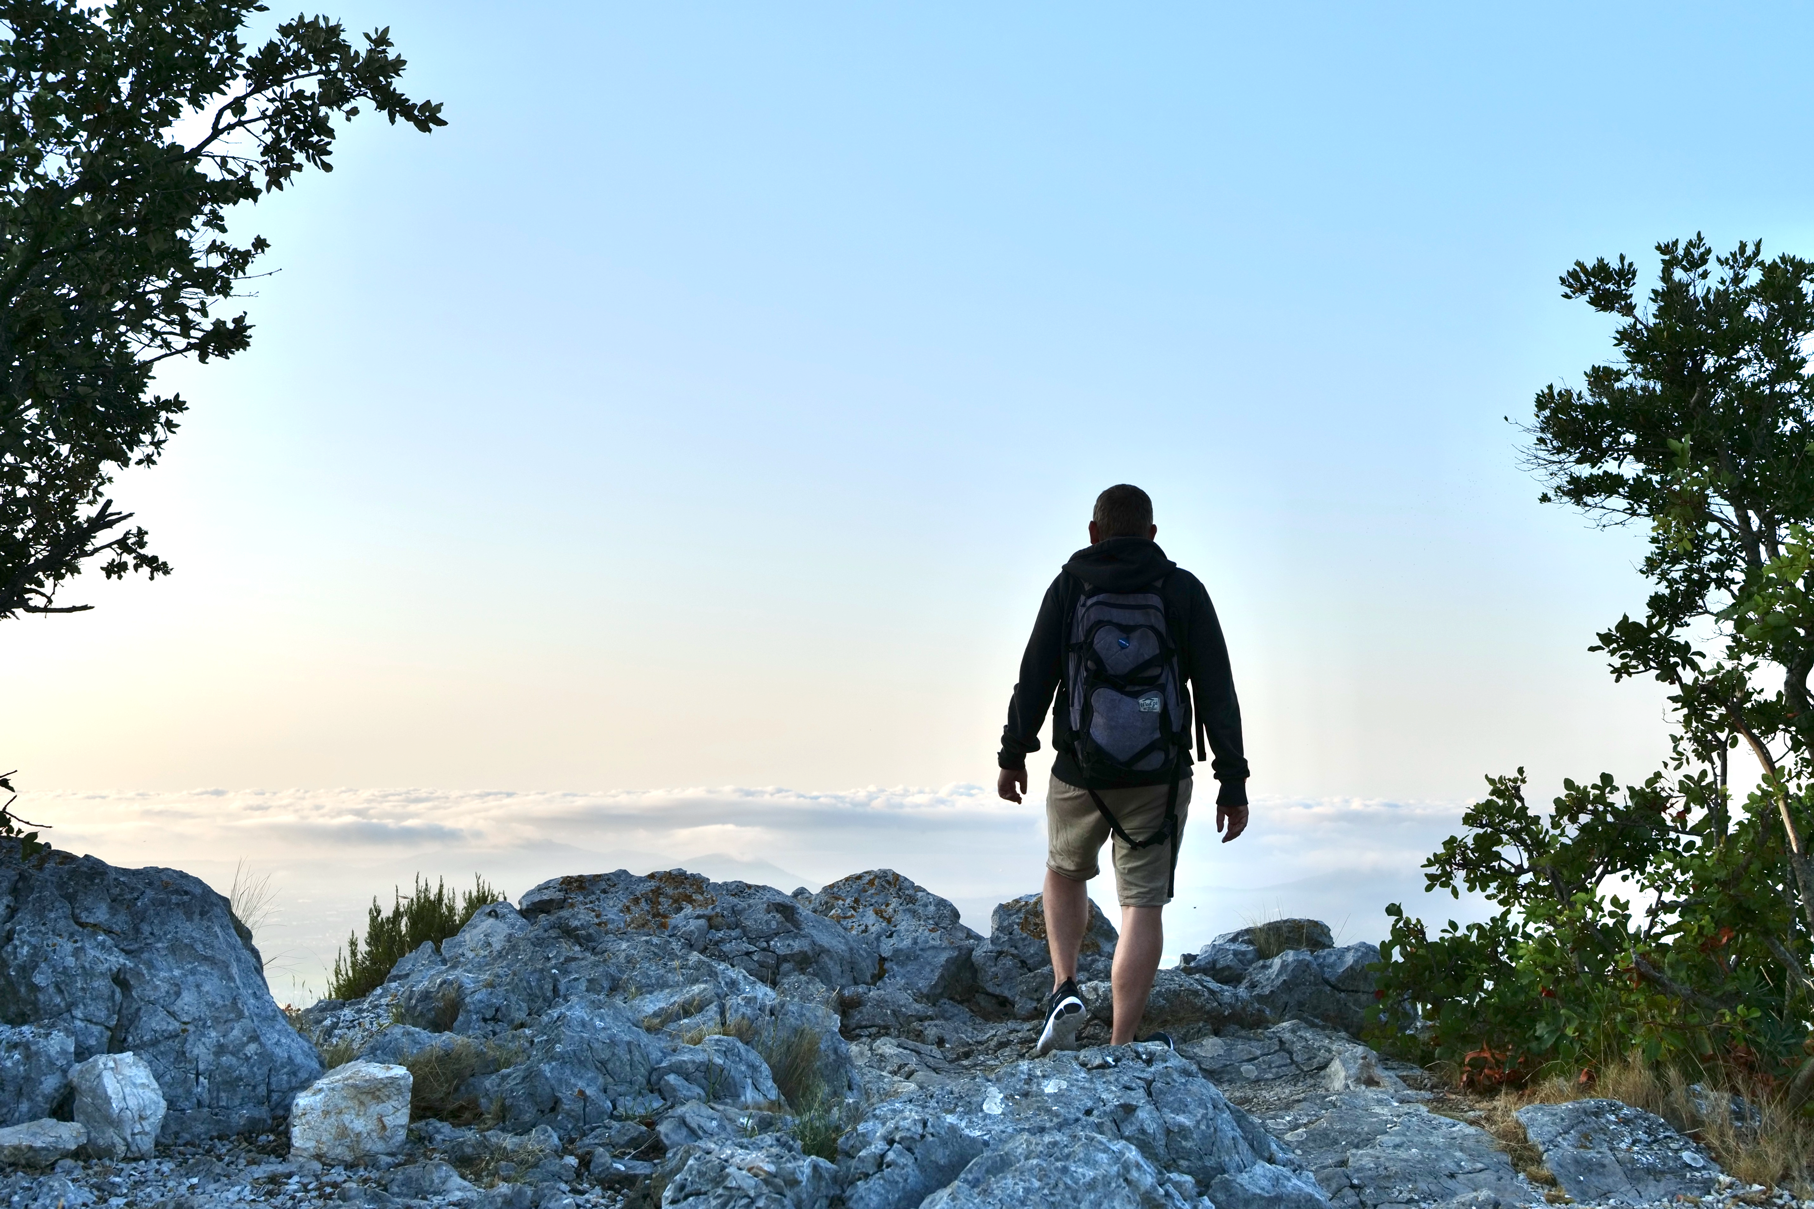
Restons en contact !
levarois.com/pocket
06 36 37 36 37
quentin@levarois.com
@levarois_

